Slide 1



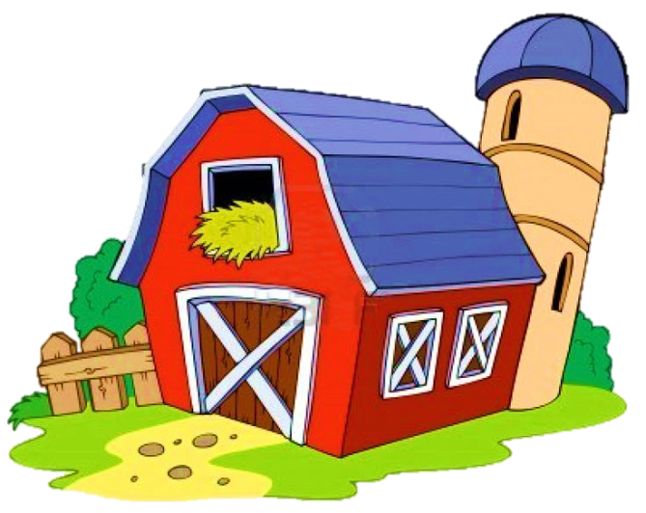

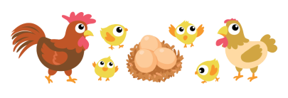
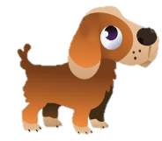
XIN CHÀO CÁC EM HỌC SINH

Slide 2
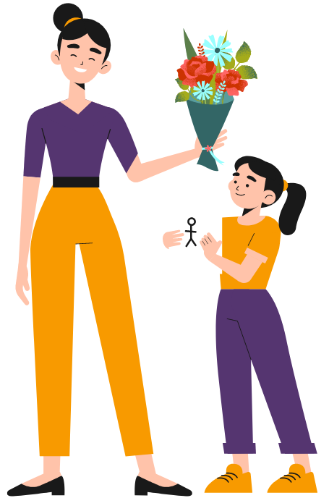


TÌNH HUỐNG
Con gái ơi, mẹ mua được bó hoa hồng. Con mang vào cắm và xem có cách nào giữ hoa tươi lâu không nhé?
Vâng ạ!
Để biết bạn Mơ đã làm gì để hoàn thành công việc mẹ giao, ->bài học
Hình 31.1

Slide 3

SGK-74,75
Tiết 32 - BÀI 31
CHIA NHỎ CÔNG VIỆC VÀ SỰ TRỢ GIÚP CỦA MÁY TÍNH

Slide 4

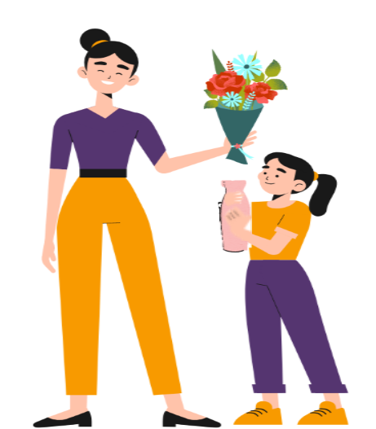
KHÁM PHÁ
Nếu em được giao công việc của bạn Mơ thì em sẽ chia công việc đó thành những việc nhỏ nào? Thảo luận nhóm đôi 2’
a. Bạn Mơ đã chia công việc mẹ giao thành hai việc nhỏ như sau:
Cắm hoa vào bình.
Nhờ bố tìm trên Internet cách giữ cho hoa hồng tươi lâu.

Slide 5

KHÁM PHÁ
Để thực hiện công việc mẹ giao bạn Mơ đã làm như sau:
B1. Nhờ bố tra cứu trên internet cách giữ hoa tươi lâu,
B2. Lấy nước vào bình cắm hoa
B3. Cắt bỏ phần thừa để cắm hoa vào bình cho đẹp
B4. Thực hiện theo hướng dẫn của bố.

Slide 6

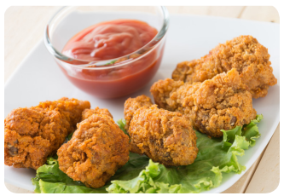
KHÁM PHÁ
b. Mẹ bạn Nam muốn làm món gà chiên nhưng quên cách làm đã xem trên Internet.
Theo em, công việc của mẹ bạn Nam nên chia thành những việc nhỏ hơn như thế nào? Thảo luận nhóm đôi 2’

Slide 7
KHÁM PHÁ
  Để làm món đùi gà chiên, ta chia nhỏ nhiệm vụ như sau:
B1.Tìm kiếm trên internet cách làm món đùi gà chiên
B2. Chuẩn bị các nguyên liệu
B3. Thực hiện theo cách làm đã tìm kiếm được.
Một số công việc có thể chia thành những việc nhỏ hơn.

Slide 8

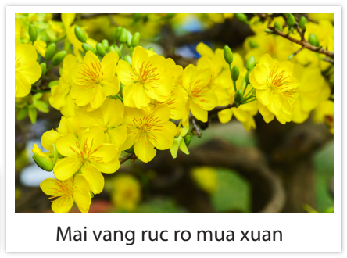
LUYỆN TẬP
Chị Lan giao cho Minh tạo trang trình chiếu có ảnh hoa mai vàng và dòng văn bản ở dưới ảnh như sau:
Mai vang ruc ro mua xuan
Em hãy thảo luận nhóm đôi trả lời câu hỏi sau: 4’
Theo em Minh nên chia công việc đó thành những việc nhỏ hơn như thế nào?

Slide 9
LUYỆN TẬP
Minh chia công việc đó như sau:
B1. khởi động máy tính
B2. kích hoạt phần mềm trình chiếu powerpoint, chọn blank presentation
B3. gõ dòng chữ “ Mai vàng rực rỡ xuân”
B4. Đưa ảnh hoa mai vàng trong máy tính vào trang trình chiếu.
B5. Điều chỉnh kích thước, vị trí ảnh mong muốn.
Một số việc nhỏ có thể thực hiện nhờ máy tính

Slide 10

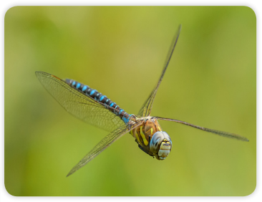

VẬN DỤNG
Mẹ giao cho An dùng phần mềm Notepad để nhập câu tục ngữ sau (không cần gõ dấu):
"Chuồn chuồn bay thấp thì mưa
Bay cao thì nắng, bay vừa thì râm."
Theo em, An nên chia công việc mẹ giao thành những việc nhỏ hơn như thế nào? 1’

Slide 11
VẬN DỤNG
Để nhập câu tục ngữ như trên, ta có
thể chia thành những việc nhỏ hơn như sau:
B1: Khởi động máy tính
B2: Mở phần mềm notepad
B3: Gõ câu tục ngữ vào cửa sổ làm việc của notepad
Một số công việc có thể chia thành những việc nhỏ hơn. Một số việc nhỏ có thể thực hiện nhờ máy tính.

Slide 12
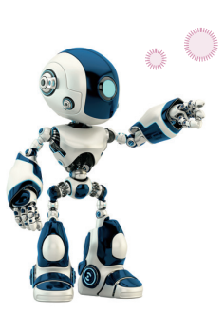
GHI NHỚ
Một công việc có thể chia thành những việc nhỏ. Một số việc nhỏ có thể thực hiện nhờ máy tính.

Slide 13
XIN CHÀO CÁC EM HỌC SINH

